Slide 1
第十九章 免疫病理之四：免疫缺陷
第一节
免疫缺陷概述
免疫缺陷（immunodeficiency）指免疫系统一种或几种成分的缺陷或功能缺失。免疫缺陷（immunodeficiency disease ，IDD）是由于先天或后天损伤因素引起免疫细胞发生、分化、发育、增殖和代谢异常，导致机体免疫功能降低或缺陷的一组临床综合征。

Slide 2
（一）免疫缺陷分类
1、原发性免疫缺陷：由免疫系统遗传缺陷或先天性发育不全所致，常伴有其他组织器官发育畸形。
① 体液免疫缺陷（占50％）
② 细胞免疫缺陷（占10％）
③ 联合免疫缺陷（占30％）
④ 吞噬细胞功能缺陷（占６％）
⑤ 补体缺陷（占４％）
2、继发性免疫缺陷：继发于其他原发疾病或因某些理化因素的影响，引起免疫系统暂时或持续性损害，
导致免疫功能缺陷。

Slide 3
（二）、免疫缺陷病临床特点
1、感染
2、恶性肿瘤
3、自身免疫病和过敏性疾病
4、遗传倾向和婴幼儿发病

Slide 4
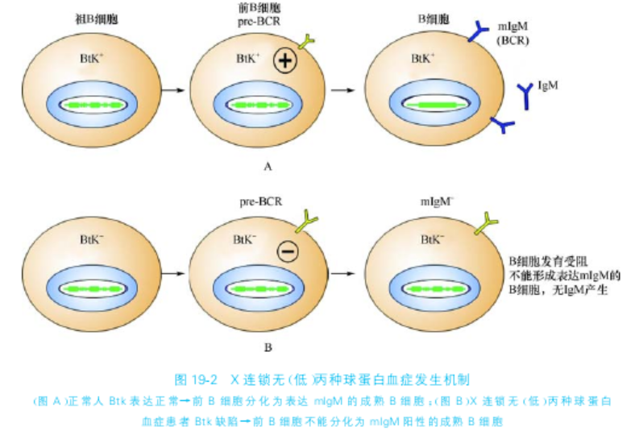
第二节
原发性免疫缺陷
（一）原发性体液免疫缺陷
1、X连锁无（低）丙种球蛋白血症 （X‐linkedagammaglobulinemia ，XLA）
2 、选择性IgA缺陷病
3、X 连锁高 Ig M 综合征
Notes:
但是令人担忧的是，几乎75％的隐形眼镜佩戴者抱怨每天到下午或者晚些时候感到眼干和不适，很多佩戴者因为这个原因不得不退出隐形眼镜佩戴者行列。
其实，隐形眼镜佩戴不适，不仅与佩戴者自身的眼环境有关，还与隐形眼镜的保湿性和透氧性以及正确卫生的镜片护理有着密不可分的关系。
人的泪水中含有大量的蛋白质，溶菌酶就是泪水中大量存在的具有保护性质的蛋白质，带有正电荷。由于软性镜片表面的负电荷很容易吸附蛋白质（特别是溶菌酶），所以离子性镜片更容易形成蛋白沉淀。带负电荷的离子镜片吸附蛋白的速度取决于镜片聚合体材料中甲基丙烯酸（MA）的数量。日前有关科学家在研究中发现新材料GMAquaTM的表面是非离子的，因为没有静电力量在蛋白质和材料表面形成，所以几乎没有什么蛋白质沉淀会在材料表面积聚。
这种新材料还具有革命性的锁水技术，拥有更多强大吸水分子，其锁水能力比普通材料高5倍，这样做成的镜片就不易脱水，可保持镜片持久湿润。目前全能水凝月抛型隐形眼镜已采用这种GMAquaTM全新材料。

Slide 5
（二） 原发性细胞免疫缺陷
该病因胸腺或T细胞分化障碍所致。由于B细胞对TD抗原产生应答有赖于T细胞辅助，故T细胞缺陷常伴有体液免疫功能下降。
1、先天性胸腺发育不良
2、T细胞信号转导缺陷
（三） 原发性联合免疫缺陷
联合免疫缺陷（combined immunodeficien-cies）是指T、B 细胞均缺乏或功能缺陷。该病可由原发性淋巴细胞发育异常所致，或与其他先天性疾病伴随发生，其包括多种不同疾病，发病机制亦各异。
1、X连锁重症联合免疫缺陷病
2、伴有酶缺陷的联合免疫缺陷
Notes:
但是令人担忧的是，几乎75％的隐形眼镜佩戴者抱怨每天到下午或者晚些时候感到眼干和不适，很多佩戴者因为这个原因不得不退出隐形眼镜佩戴者行列。
其实，隐形眼镜佩戴不适，不仅与佩戴者自身的眼环境有关，还与隐形眼镜的保湿性和透氧性以及正确卫生的镜片护理有着密不可分的关系。
人的泪水中含有大量的蛋白质，溶菌酶就是泪水中大量存在的具有保护性质的蛋白质，带有正电荷。由于软性镜片表面的负电荷很容易吸附蛋白质（特别是溶菌酶），所以离子性镜片更容易形成蛋白沉淀。带负电荷的离子镜片吸附蛋白的速度取决于镜片聚合体材料中甲基丙烯酸（MA）的数量。日前有关科学家在研究中发现新材料GMAquaTM的表面是非离子的，因为没有静电力量在蛋白质和材料表面形成，所以几乎没有什么蛋白质沉淀会在材料表面积聚。
这种新材料还具有革命性的锁水技术，拥有更多强大吸水分子，其锁水能力比普通材料高5倍，这样做成的镜片就不易脱水，可保持镜片持久湿润。目前全能水凝月抛型隐形眼镜已采用这种GMAquaTM全新材料。

Slide 6
（四）原发性吞噬细胞缺陷
吞噬细胞吞噬病原体是机体抗感染免疫重要机制之一，故吞噬功能缺陷可导致机体对病原微生物（主要是化脓性细菌）易感性增高，尤其是机会菌感染。
1、慢性肉芽肿病
2、白细胞黏附缺陷病
（五）原发性补体缺陷
补体系统中几乎所有固有成分、调控蛋白及其受体均可发生遗传性缺陷，多属常染色体隐性遗传，少数为常染色体显性遗传。
1、补体固有成分缺陷
2、补体调控蛋白缺陷
3、补体受体缺陷
Notes:
但是令人担忧的是，几乎75％的隐形眼镜佩戴者抱怨每天到下午或者晚些时候感到眼干和不适，很多佩戴者因为这个原因不得不退出隐形眼镜佩戴者行列。
其实，隐形眼镜佩戴不适，不仅与佩戴者自身的眼环境有关，还与隐形眼镜的保湿性和透氧性以及正确卫生的镜片护理有着密不可分的关系。
人的泪水中含有大量的蛋白质，溶菌酶就是泪水中大量存在的具有保护性质的蛋白质，带有正电荷。由于软性镜片表面的负电荷很容易吸附蛋白质（特别是溶菌酶），所以离子性镜片更容易形成蛋白沉淀。带负电荷的离子镜片吸附蛋白的速度取决于镜片聚合体材料中甲基丙烯酸（MA）的数量。日前有关科学家在研究中发现新材料GMAquaTM的表面是非离子的，因为没有静电力量在蛋白质和材料表面形成，所以几乎没有什么蛋白质沉淀会在材料表面积聚。
这种新材料还具有革命性的锁水技术，拥有更多强大吸水分子，其锁水能力比普通材料高5倍，这样做成的镜片就不易脱水，可保持镜片持久湿润。目前全能水凝月抛型隐形眼镜已采用这种GMAquaTM全新材料。

Slide 7
第三节
继发性免疫缺陷
（一）继发性免疫缺陷的常见病因
1、感染 2、恶性肿瘤 3、低蛋白质血症 4、放射损伤
5、长期应用免疫抑制剂和某些抗生素
（二）获得性免疫缺陷综合征的免疫学发病机制
获得性免疫缺陷综合征（acquired immuno-deficiency syndrome ，AIDS）俗称艾滋病，是因感染人类免疫缺陷病毒（human immunodeficiencyvirus，HIV）所致继发性免疫缺陷病，表现为细胞免疫严重缺陷、机会性感染、恶性肿瘤和神经系统病变等
Notes:
但是令人担忧的是，几乎75％的隐形眼镜佩戴者抱怨每天到下午或者晚些时候感到眼干和不适，很多佩戴者因为这个原因不得不退出隐形眼镜佩戴者行列。
其实，隐形眼镜佩戴不适，不仅与佩戴者自身的眼环境有关，还与隐形眼镜的保湿性和透氧性以及正确卫生的镜片护理有着密不可分的关系。
人的泪水中含有大量的蛋白质，溶菌酶就是泪水中大量存在的具有保护性质的蛋白质，带有正电荷。由于软性镜片表面的负电荷很容易吸附蛋白质（特别是溶菌酶），所以离子性镜片更容易形成蛋白沉淀。带负电荷的离子镜片吸附蛋白的速度取决于镜片聚合体材料中甲基丙烯酸（MA）的数量。日前有关科学家在研究中发现新材料GMAquaTM的表面是非离子的，因为没有静电力量在蛋白质和材料表面形成，所以几乎没有什么蛋白质沉淀会在材料表面积聚。
这种新材料还具有革命性的锁水技术，拥有更多强大吸水分子，其锁水能力比普通材料高5倍，这样做成的镜片就不易脱水，可保持镜片持久湿润。目前全能水凝月抛型隐形眼镜已采用这种GMAquaTM全新材料。

Slide 8
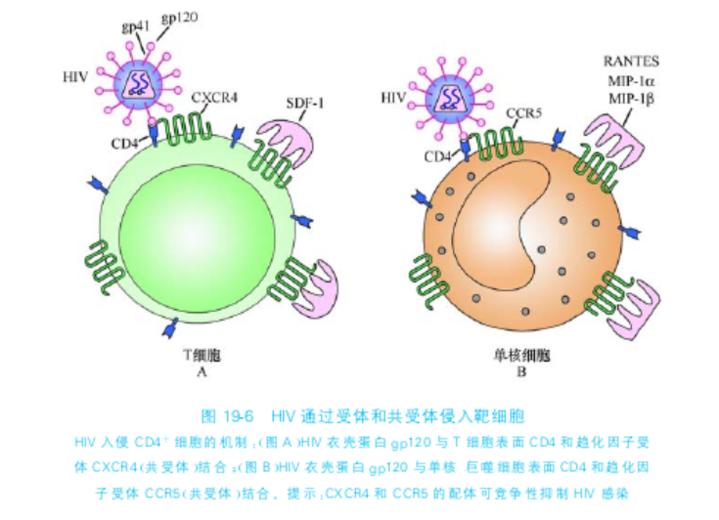
1、HIV入侵宿主细胞的机制
Notes:
但是令人担忧的是，几乎75％的隐形眼镜佩戴者抱怨每天到下午或者晚些时候感到眼干和不适，很多佩戴者因为这个原因不得不退出隐形眼镜佩戴者行列。
其实，隐形眼镜佩戴不适，不仅与佩戴者自身的眼环境有关，还与隐形眼镜的保湿性和透氧性以及正确卫生的镜片护理有着密不可分的关系。
人的泪水中含有大量的蛋白质，溶菌酶就是泪水中大量存在的具有保护性质的蛋白质，带有正电荷。由于软性镜片表面的负电荷很容易吸附蛋白质（特别是溶菌酶），所以离子性镜片更容易形成蛋白沉淀。带负电荷的离子镜片吸附蛋白的速度取决于镜片聚合体材料中甲基丙烯酸（MA）的数量。日前有关科学家在研究中发现新材料GMAquaTM的表面是非离子的，因为没有静电力量在蛋白质和材料表面形成，所以几乎没有什么蛋白质沉淀会在材料表面积聚。
这种新材料还具有革命性的锁水技术，拥有更多强大吸水分子，其锁水能力比普通材料高5倍，这样做成的镜片就不易脱水，可保持镜片持久湿润。目前全能水凝月抛型隐形眼镜已采用这种GMAquaTM全新材料。

Slide 9
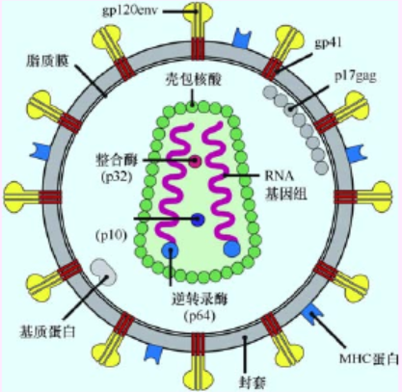
2、HIV 感染所致免疫异常及其机制
（１）损伤CD４＋T细胞
（２）损伤CD８＋T细胞
（３）损伤巨噬细胞
（４）损伤DC
（５）损伤B细胞
（６）损伤NK细胞
HIV结构图
Notes:
但是令人担忧的是，几乎75％的隐形眼镜佩戴者抱怨每天到下午或者晚些时候感到眼干和不适，很多佩戴者因为这个原因不得不退出隐形眼镜佩戴者行列。
其实，隐形眼镜佩戴不适，不仅与佩戴者自身的眼环境有关，还与隐形眼镜的保湿性和透氧性以及正确卫生的镜片护理有着密不可分的关系。
人的泪水中含有大量的蛋白质，溶菌酶就是泪水中大量存在的具有保护性质的蛋白质，带有正电荷。由于软性镜片表面的负电荷很容易吸附蛋白质（特别是溶菌酶），所以离子性镜片更容易形成蛋白沉淀。带负电荷的离子镜片吸附蛋白的速度取决于镜片聚合体材料中甲基丙烯酸（MA）的数量。日前有关科学家在研究中发现新材料GMAquaTM的表面是非离子的，因为没有静电力量在蛋白质和材料表面形成，所以几乎没有什么蛋白质沉淀会在材料表面积聚。
这种新材料还具有革命性的锁水技术，拥有更多强大吸水分子，其锁水能力比普通材料高5倍，这样做成的镜片就不易脱水，可保持镜片持久湿润。目前全能水凝月抛型隐形眼镜已采用这种GMAquaTM全新材料。

